Slide 1


Compte-rendu 30/01/2018 Cyber Threat Intelligence
Tithnara Nicolas SUN

Slide 2

Sommaire
Sujet de thèse
Définitions
Cyber Threat Intelligence
Structured Threat Information Expression (STIX)
Conclusion

Slide 3
Sujet de thèse
ModMenace – Modèle système dynamique pour l’analyse de la menace
Axe de recherche proposé choisi :
Réification de la surface d’attaque

Slide 4
Définitions

Slide 5
Définitions
Attaquant, Threat Actor, Adversaire :
Entité ayant pour objectif de nuire au système. [1][2]
Vulnérabilité, Faille :
Erreur ou faiblesse de conception, d’implémentation ou de fonctionnement. [1][2]

Slide 6
Définitions
Menace, Threat :
Adversaire motivé et capable d’exploiter une vulnérabilité. [1][2]
Définition ambiguë : Expression d’une intention de nuire / Indication d’une telle intention.
Attaque, Incident :
Acte malveillant, moyen [séquence d’actions] d’exploiter une vulnérabilité. [1][2]

Slide 7
Définitions
Cyber Threat Intelligence :
Connaissance sur les adversaires, leurs motivations, leurs intentions and leurs méthodes, collectée, analysée et partagée entre différents agents à différents niveaux pour protéger les biens critiques de l’entreprise. [3]

Slide 8
Cyber Threat Intelligence

Slide 9
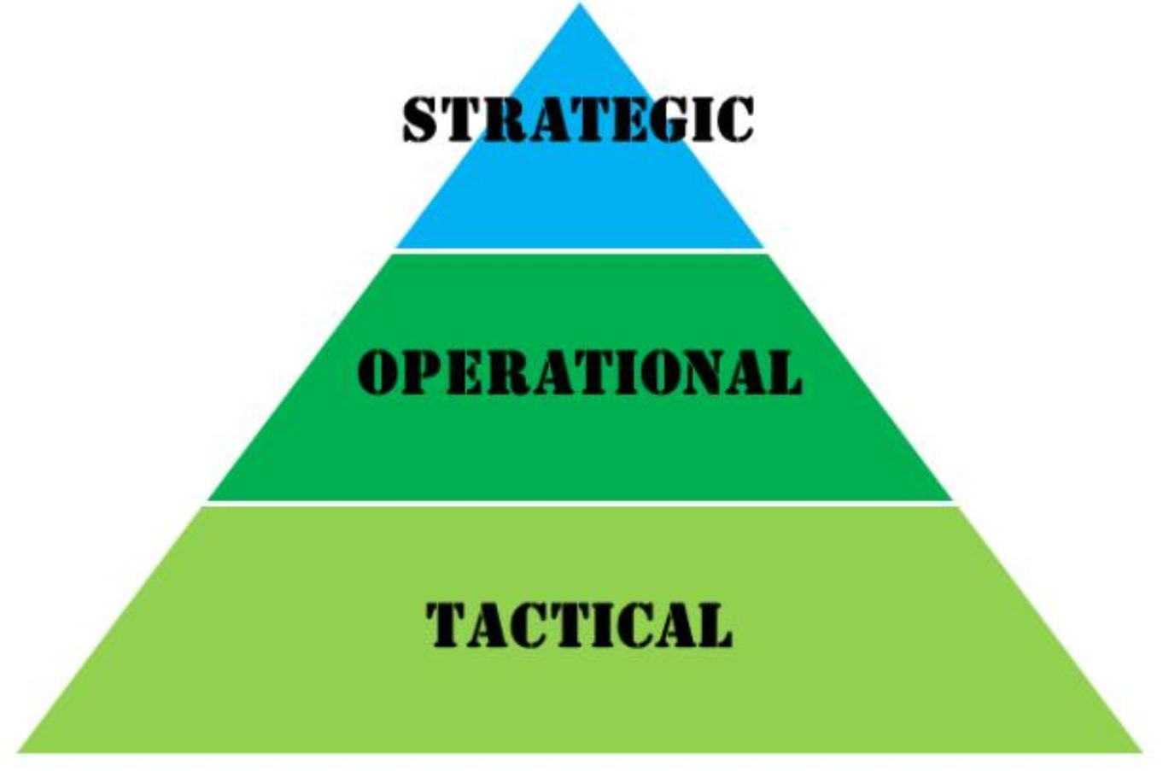
Cyber Threat Intelligence 3 Levels of War

Slide 10
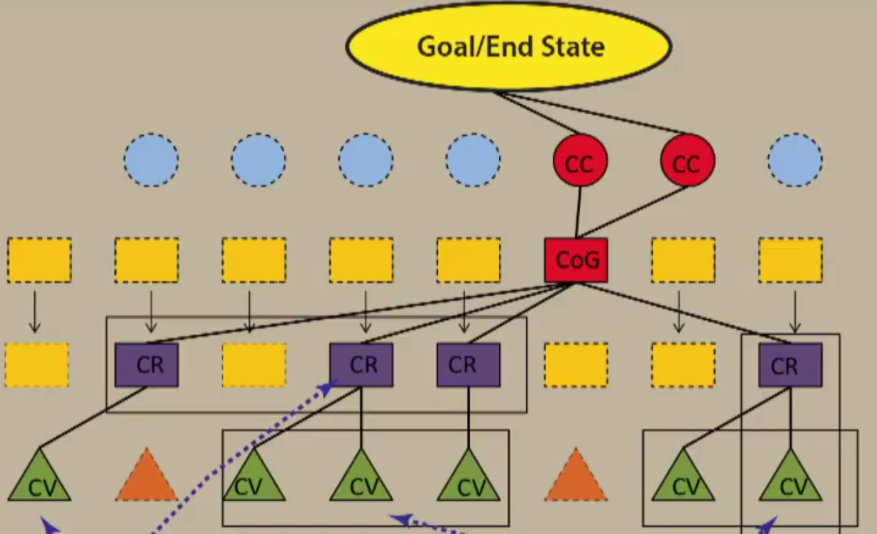
Cyber Threat Intelligence Centre de Gravité
Méthodologie d’identification du CoG [4]

Slide 11
Cyber Threat Intelligence Principe
Méthodologie répondant à 3 points[3]
Quel est le bien critique (« critical asset ») ?
Quel est le type d’adversaire présumé ?
Quel est le niveau (« level of war ») de l’agent concerné ?

Slide 12
Structured Threat Information Expression (STIX)

Slide 13
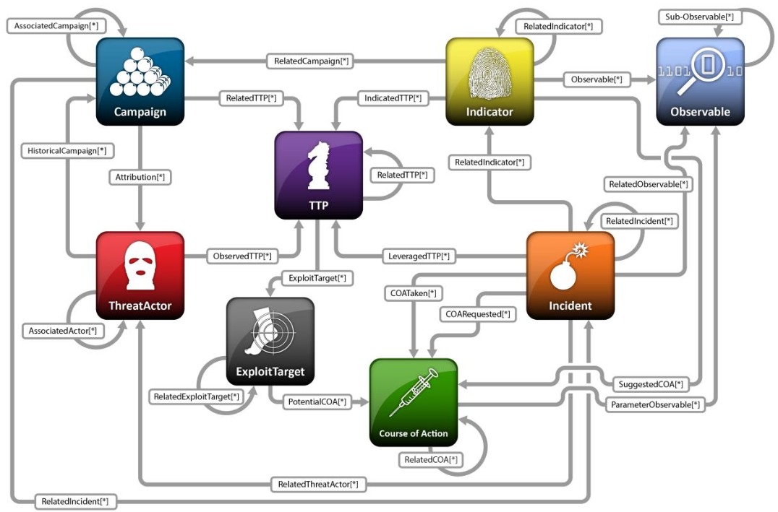
STIX

Slide 14
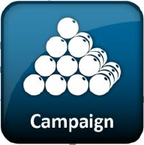
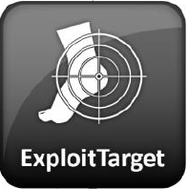
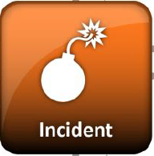
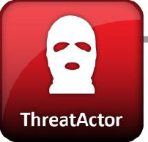
STIX
Menace
Vulnérabilité
Attaque
Attaquant

Slide 15
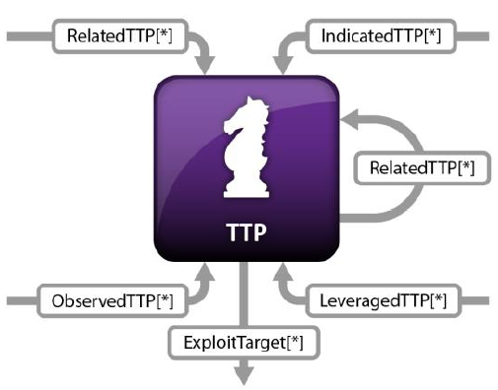
STIX

Slide 16
Conclusion Bilan
Définition documentée des mots-clés
Threat Modeling + Operational Design
= Cyber Threat Intelligence
Travaux à venir :
Développer un DSL sur le modèle de STIX?
Formuler un plan de rédaction

Slide 17
Bibliographie
[1] Towards Threat, Attack, and Vulnerability Taxonomies / Dennis Hollingworth / Network Associates laboratories USA / 2003
[2] Trust in Cyberspace / Fred B. Schneider / Committee on Information Systems Trustworthiness, Washington, D.C. USA / 1999
[3] Definitive Guide to Cyber Threat Intelligence / Jon Friedman, Mark Bouchard, CISSP / CyberEdge Group Annapolis, USA / 2015
[4] Redefining the Center of Gravity in Joint Force Quarterly (JFQ) issue 59 / Dale C. Eikmeier / Washington D.C. USA / 2010
[5] Standardizing Cyber Threat Inteligence Information with the Structured Threat Information eXpression (STIX) / Sean Barnum / The MITRE Corporation / 20 Février 2014

Slide 18
Plan hypothétique
Quels sont les concepts nécessaires à la modélisation de la menace en cybersécurité ?
Introduction
Cyber Threat Intelligence
Operational Design…
…appliqué à la Cyber
Définition des termes clés (Menace, Attaquant, Attaque, Vulnérabilité)
Différentes approches de modélisation
Graphes Acycliques Dirigés
=/= Arbres
STIX

